Slide 1

SALA DO FUTURO - 2025
Mural de Avisos

Slide 2
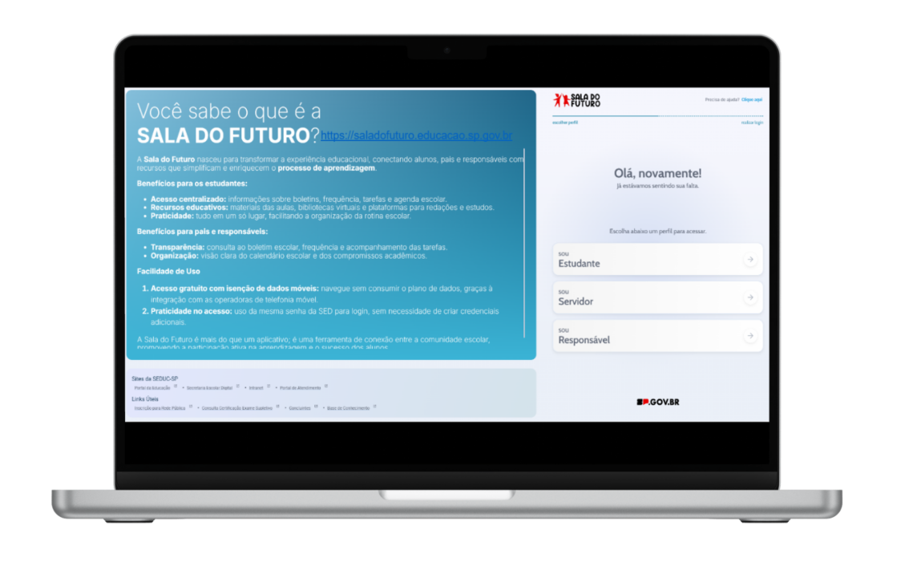
ACESSANDO A SALA DO FUTURO
Acesso via WEB
Acesse: https://saladofuturo.educacao.sp.gov.br
Selecione o seu perfil

Slide 3
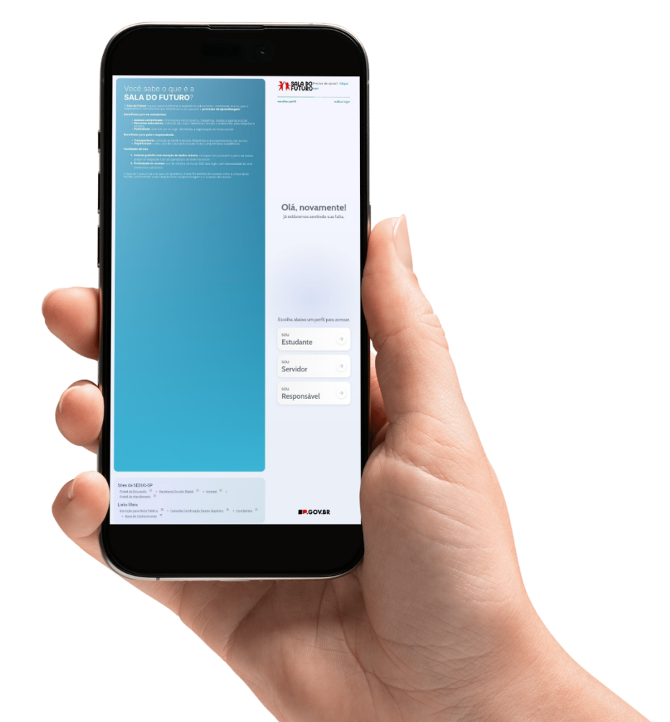


ACESSANDO A SALA DO FUTURO
Pelo dispositivo móvel
Android
Selecione o seu perfil
iOS

Slide 4
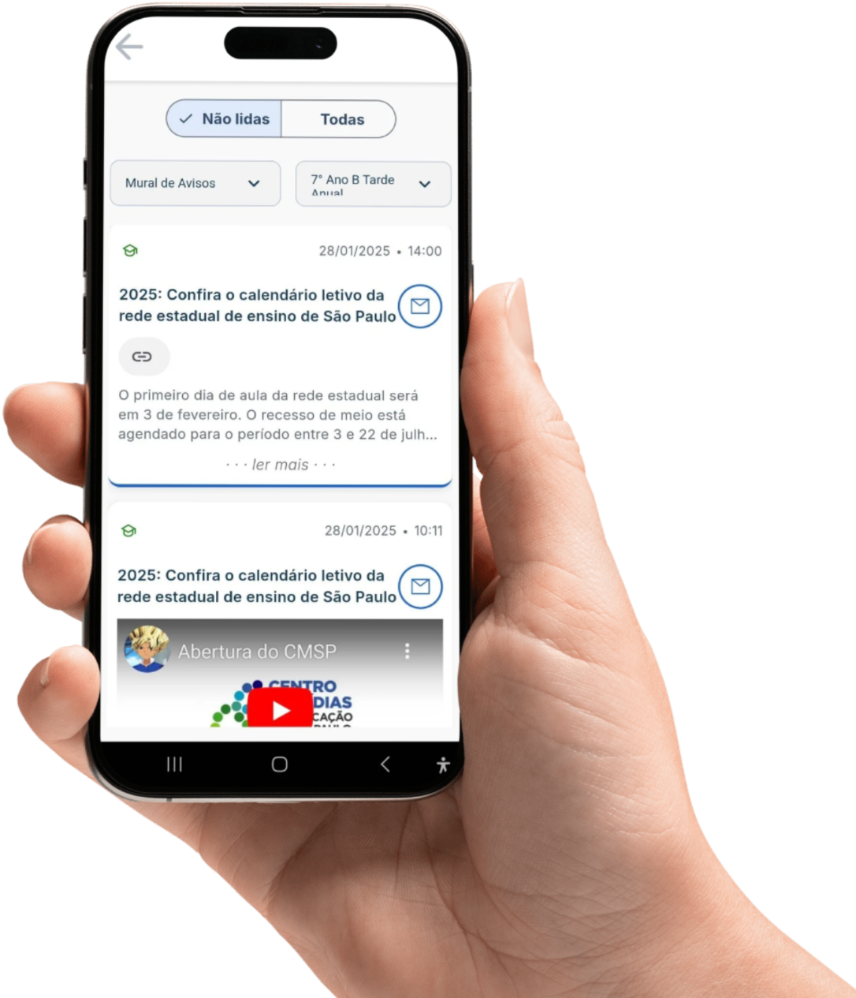
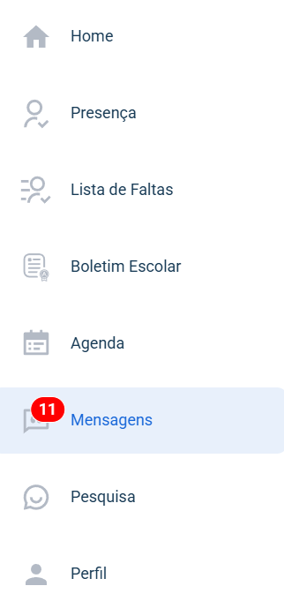
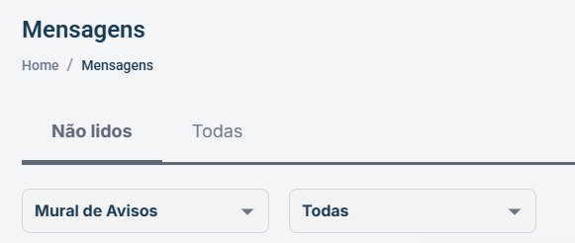
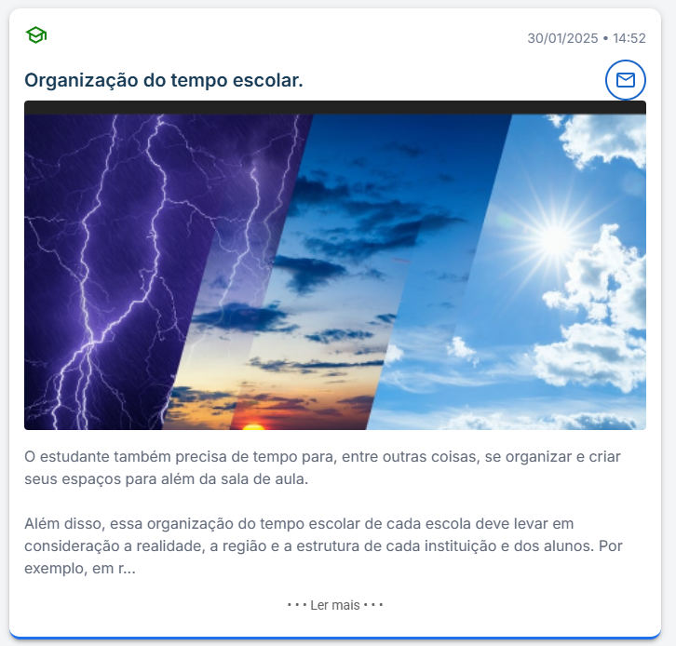
MURAL DE AVISOS
No Mural de Avisos você vai visualizar os comunicados e informações importantes para sua turma. Nele, os estudantes podem receber recados sobre atividades, prazos, conteúdos e outras orientações enviadas diretamente pelos docentes.
Visualização Web

Slide 5
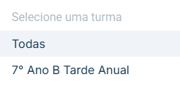
Mensagens
Em: Mensagens, podemos ver o Mural de avisos e as Notificações.
Mural de avisos
Mensagens já visualizadas ficam aqui.
Selecione aqui a turma desejada.

Slide 6

Mensagens
As mensagens podem incluir vídeos, imagens, arquivos em PDF e texto. Abaixo está um exemplo de comunicado enviado pelo professor da sua turma.
Data do envio da mensagem.
Clique neste ícone para marcar a mensagem como lida.
Mensagens não lidas
Todas as mensagens
Clique para ler a mensagem completa, caso ela tenha mais texto para ser visualizada (após clicar, a mensagem passará a ficar na guia Todas).

Slide 7
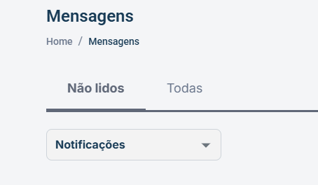
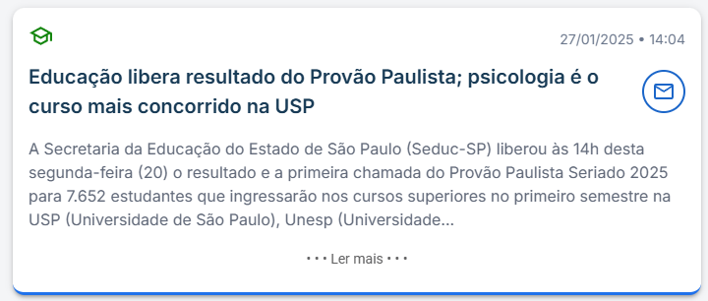

Mensagens
Notificações
As notificações são enviadas diretamente pela Secretaria da Educação. Selecione Notificações no menu para visualizá-las. As demais funções são idênticas às do Mural de avisos.

Slide 8
Dúvidas?
Entre em contato com a Central de Atendimento da SEDUC:
📞 0800-770-0012 (de segunda a sexta, das 07h às 19h)
💻 https://atendimento.educacao.sp.gov.br

